Slide 1

内容中心移动网络中安全缓存机制

Slide 2

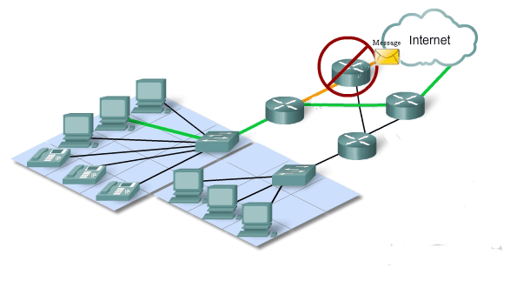
1.1 内容中心网络 Content Centric Network
Today’s Networking（TCP/IP）
  Device Centric
  Communicate by addressing the device.
  不支持移动，缺乏灵活性
  >90% of traffic is accessing different kind of Content.
  Inefficient for Content/data dissemination.

Slide 3
Content Centric Network
2010 年，美国NSF 就资助了4 个未来互联网体系结构：
NDN (Named Data Networking)
MobilityFirst
NEBULA
XIA (eXpressive Internet Architecture）
NDN思想
传统Internet的host‐to‐host 通信模式，转换成content-centric；
不需要知道IP地址，采用名字路由，通过路由器来缓存内容，从而使数据传输更快，并能提高内容的检索效率；
NDN 的具体实现例子是施乐公司的帕洛阿托研究中心(PARC)的Van Jacobson 等提出的内容中心网络，简称CCN(Content‐Centric Networking)，又称ICN信息中心网络（Information-Centric Networking)。

Slide 4
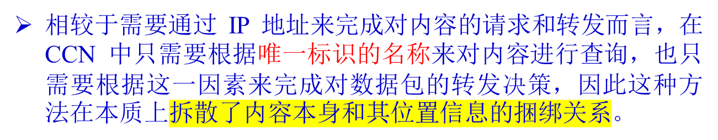
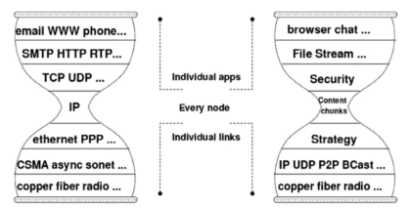
内容中心网络 -- 体系架构

Slide 5
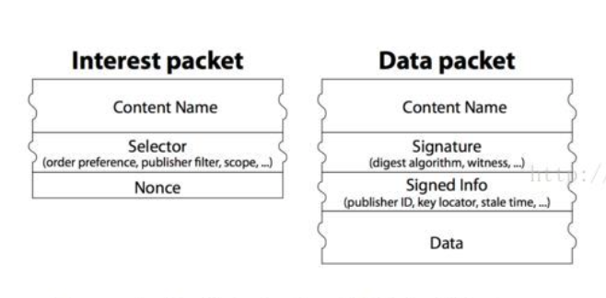
内容中心网络 -- 数据结构
CCN 中数据包的类型分为两种：兴趣包（Interest）和数据包（Data）。CCN 下的每个路由器节点中维护三个关于兴趣包和数据包的列表，分别是 FIB（Forwarding Information Base）、 CS（Content Store）和 PIT（Pending Interest Table）

Slide 6
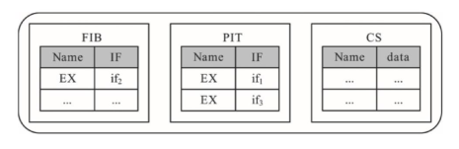
内容中心网络 -- 数据结构
CS 是和 IP 路由器中缓存具有相同功能的存储，但是 CS 使用了不同的缓存替换策略。
PIT 记录兴趣包的请求方向的接口，以便当内容源返回被请求的内容时可以准确地给下游节点转发出去。
FIB 用于向匹配的数据的可能源节点转发兴趣包。

Slide 7
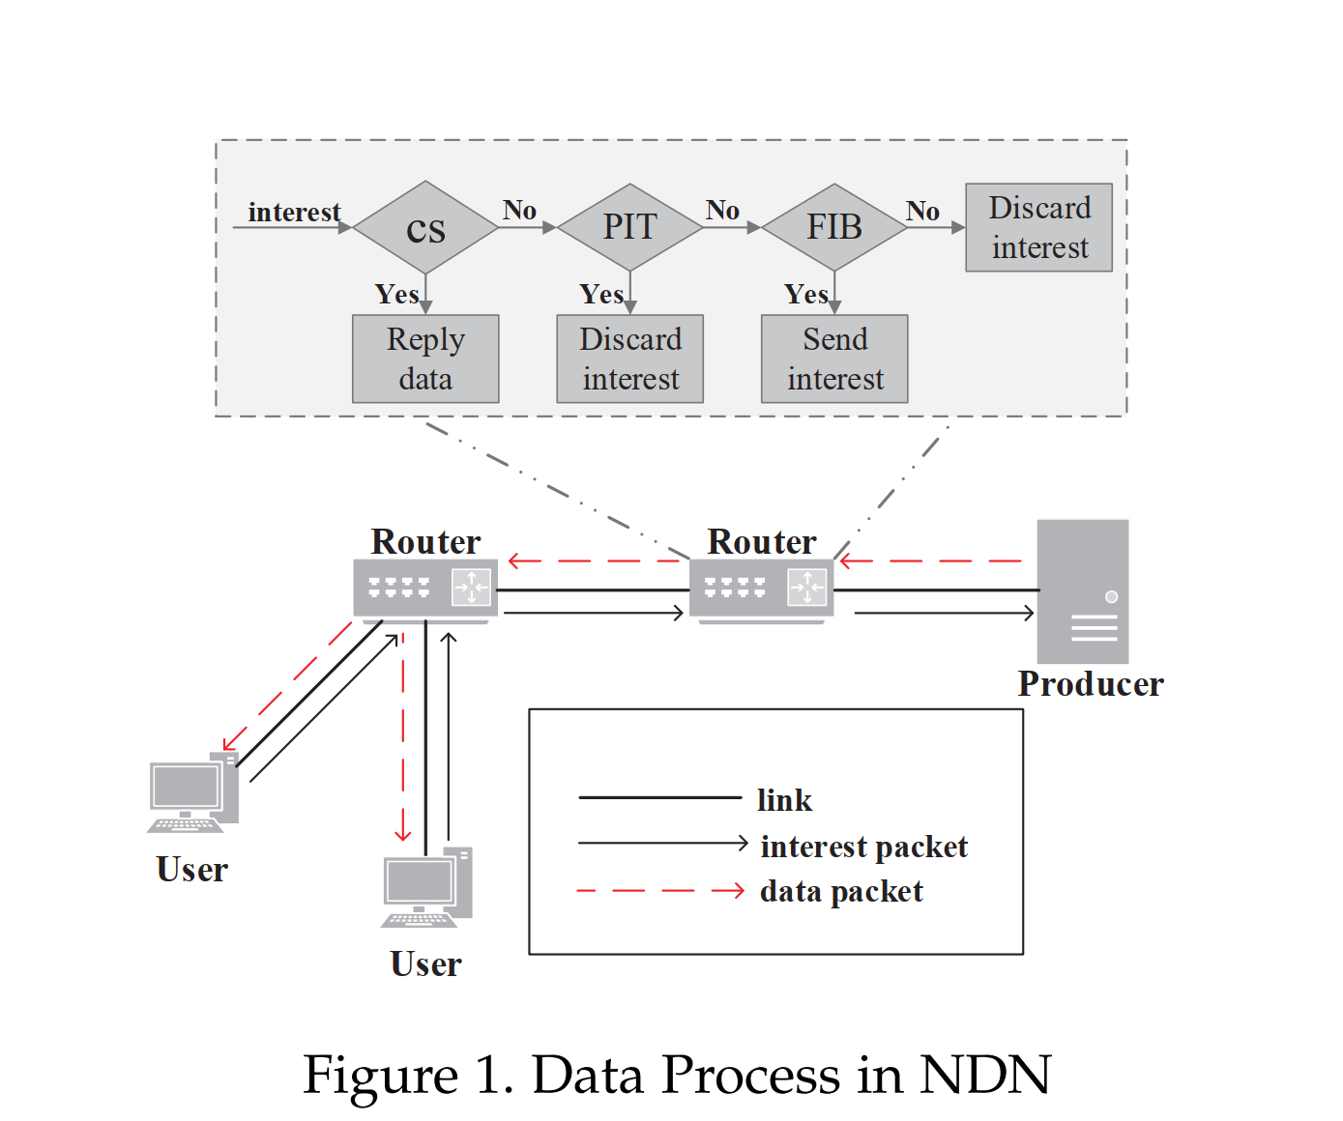
内容中心网络 -- 节点工作机制
收到兴趣包（Interest） 时的处理步骤：当内容路由器从一个接口收来自请求者的兴趣包时将采取最长前缀匹配，对存储在三种数据结构的信息逐一进行匹配查询。

Slide 8
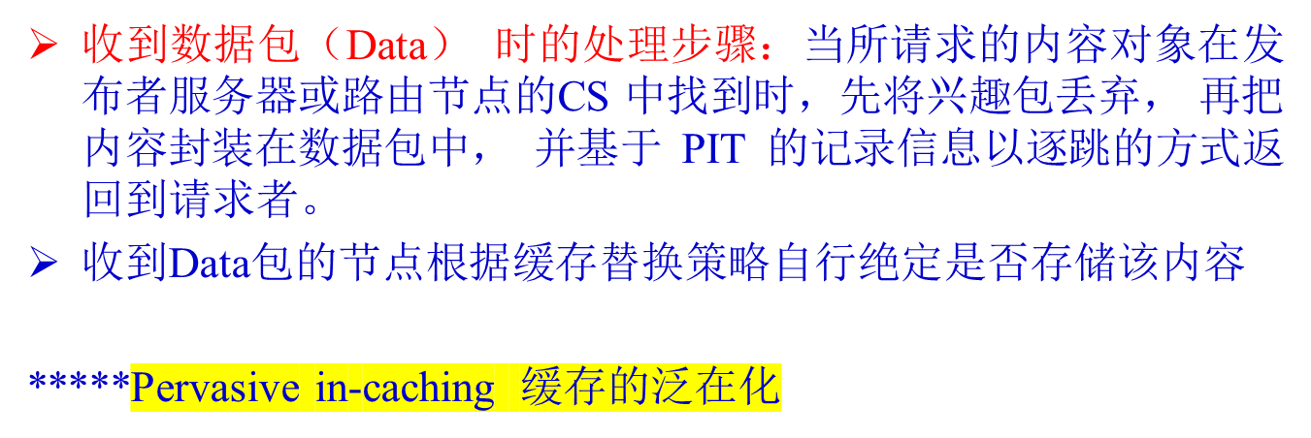
内容中心网络 -- 节点工作机制

Slide 9
1.2 内容中心网络 – 缓存替换策略
主流的缓存算法：
（1）Least-Recently-Used（LRU）替换掉最近被请求最少的对象，这种传统策略在实际中应用最广。
（2）Least-Frequently-Used（LFU）替换掉访问次数最少的缓存，这一策略意图是保留最常用的、最流行的对象，替换掉很少使用的那些数据。然而，有的文档可能有很高的使用频率，但之后再也不会用到。传统的LFU策略没有提供任何移除这类文件的机制，因此会导致“缓存污染”，即一个先前流行的缓存对象会在缓存中驻留很长时间，这样，就阻碍了新进来可能会流行的对象对它的替代。
（3）Least Recently Used 2（LRU2）LRU的变种，把被两次访问过的对象放入缓存池，当缓存池满了之后，会把有两次最少使用的缓存对象去除。因为需要跟踪对象2次，访问负载就会随着缓存池的增加而增加。

Slide 10
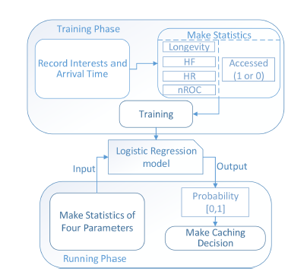
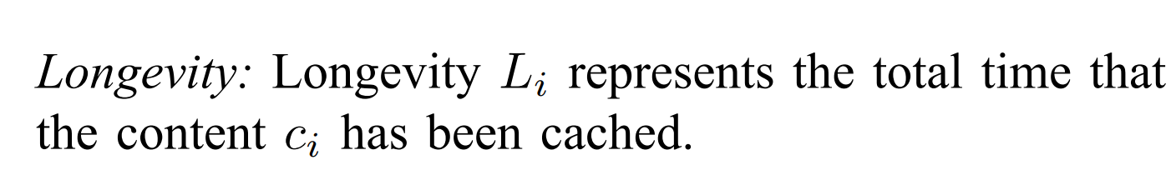
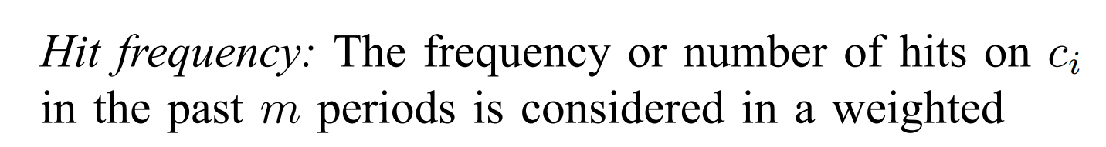
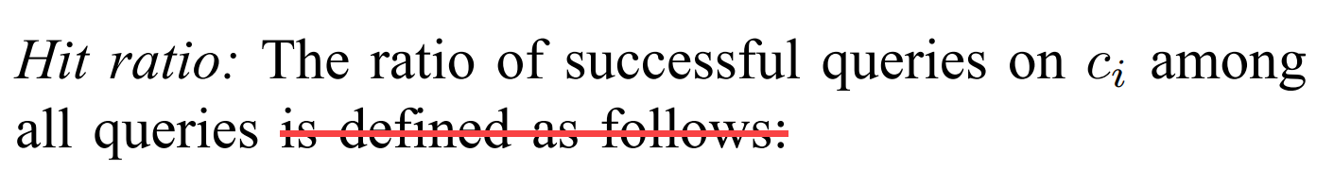
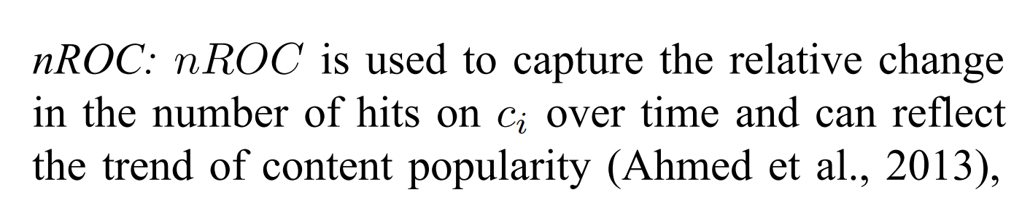
Proposed：基于流行度的缓存替换策略
采用内容的缓存时间、收到相同兴趣包的间隔、命中率、命中率的变化四个参数进行统计；
采用逻辑回归模型进行训练判定是否是流行内容；
最终通过训练好的模型来进行缓存替换

Slide 11
1.3 缓存污染攻击
缓存污染攻击（Cache Pollution Attack）是一种专门针对于内容中心网络中节点缓存的一种新型攻击方式。攻击者通过控制恶意节点，向邻近的路由器节点大量发送非流行内容，导致路由节点有限的缓存中被大量的非流行内容所占据， 进而使得合法用户的请求在网络节点中的命中率下降，极大的降低了网络的性能，内容检索效率下降。
如何能够有效的检测到攻击行为的发生，提高污染攻击检测正确率，高效的识别恶意的请求内容并且在攻击发生时实行有效的防御策略是非常有必要的。

Slide 12
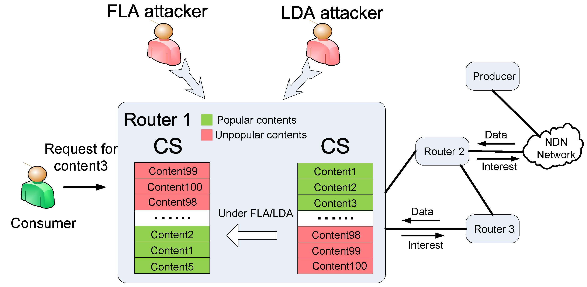

Pollution Attack
点击添加文本
点击添加文本
污染攻击：当网络中存在恶意节点，假设已知一部分unpopular content，针对这一部分内容提出请求。
locality-disruption attack(LDA): 持续请求不同的不流行内容，使得缓存空间中存储不同的不流行内容来降低缓存性能；
false-locality attack(FLA)： 重复请求一小集合的不流行内容，目的在于把原缓存内容用这部分不流行内容替代。
点击添加文本
点击添加文本
FLA: 现有文献指出Least Frequently Used(LFU)替换策略对LDA是有效的

Slide 13
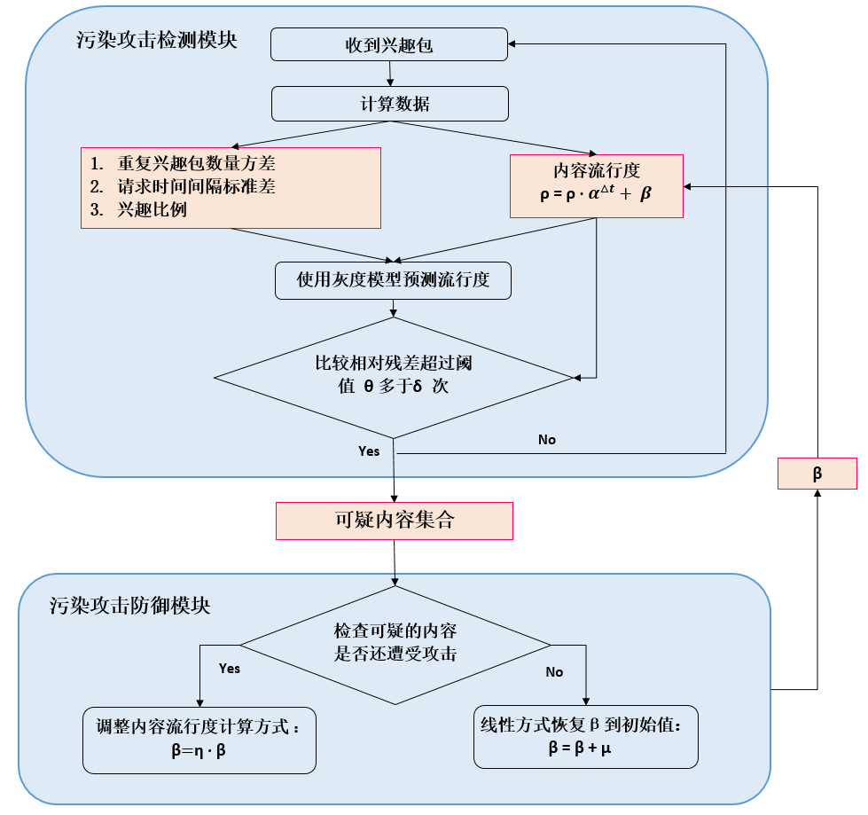
Example2：Detection and Defense of Cache Pollution Based on Popularity
Prediction in Named Data Networking
方案一：基于灰度预测
根据请求比率、重复请求的时间间隔标准差、重复请求的方差预测每个内容的流行度；
根据实际计算的流行度与预测检测攻击；
对于攻击内容降低其流行度，作为防御；

Slide 14


选题背景及意义：Timing Attacks
Timing Attacks
推测缓存内容对应的真正请求者
判断内容是否在缓存中
利用背景知识推测出真正的请求者。
7
Notes:
时间攻击的目标是推测缓存内容对应的真正请求者。
他会通过两个步骤来完成攻击。首先他要判断内容是否在缓存中，如果内容在缓存中则代表周围有用户请求过该内容。
第二步，他会使用背景知识来推测真正的请求者。
接下来介绍这两个步骤都是如何实现的。
Attackers actually complete the attack behavior through two steps.
First, they need to identify if the content is in the cache. If the content is in the cache, it means that the neighbor users have requested the content before.
Then, the attacker would speculate the real requester by using the background knowledge.
Next, I will introduce how to realize these two steps in detail.

Slide 15
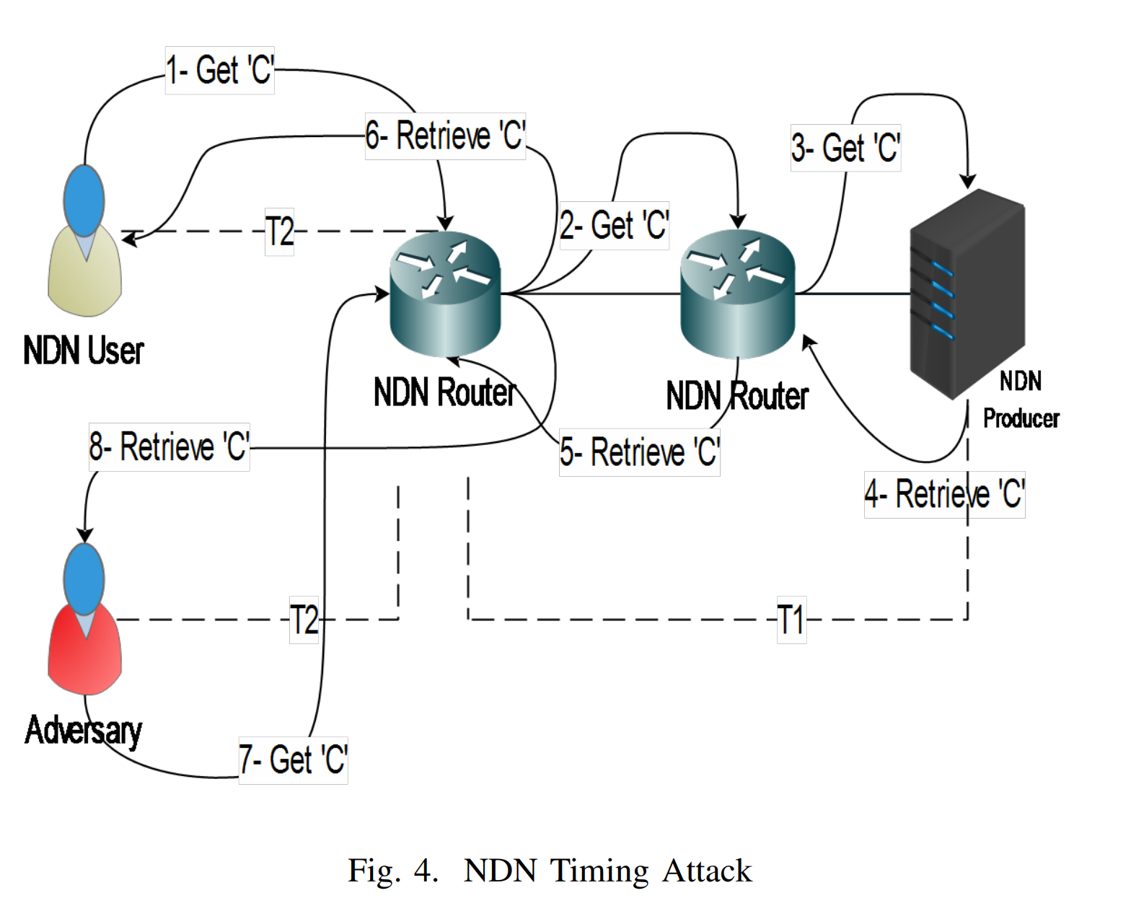

Slide 16
选题背景及意义：Timing Attacks
判断内容是否在缓存中
1
2
3
Acs, G., Conti, M., Gasti, P., Ghali, C., Tsudik, G., & Wood, C. A. (2017). Privacy-aware caching in information-centric networking. IEEE Transactions on Dependable and Secure Computing, 16(2), 313-328.
8
Notes:
首先是攻击者如何判断内容是否在缓存中。
首先，攻击者请求感兴趣的内容C，并记录它的返回时间𝑡_1
接下来，攻击者请求其他内容两次，第一次是为了向缓存中插入该内容，并记录第二次的返回时间𝑡_2
最后，𝐼𝑓 𝑡₁≈𝑡₂ , 攻击者就可以知道周围有用户请求过内容C。
In this section, I will introduce how the attacker determines whether the content is in the cache.
First, The attacker requests content C and record RTT(Round-Trip Time) as t_{1.}
Then, The attacker requests additional content twice and records the second RTT as t_{2.}
Finally, 𝐼𝑓 𝑡₁≈𝑡₂ , the attacker can know that there are users requested content C around.

Slide 17






选题背景及意义：Timing Attacks
利用背景知识推测出真正的请求者
网络
网络
路由器R
路由器R
情形 1: 比较少的用户数量
情形 2: 具有特殊的用户属性
攻击者
具有独特用户属性的用户
普通用户
链路
内容
路由器
9
Notes:
判断内容是否在缓存中之后，攻击者可以利用背景知识来推测真正的请求者。
下面我举两个例子，
例子一是当用户数量很少的情形，比如在一个咖啡店里只存在一位攻击者和一位正常用户，那么攻击者可以轻松地判断这位用户是否请求了某些敏感内容。
例子二是当存在特殊属性的用户时，比如攻击者知道Bob是周围用户中唯一的一位外国人，那么路由器中存在的国外内容有很大概率是Bob请求的。
After determining the location of the content, the attacker can use the background knowledge to infer the real requester.
I will give two examples here.
The first is, When the number of users is small, for example, there is only one attacker and one normal user in a coffee shop, the attacker can easily determine whether the user has requested some sensitive contents.
The second example is, When there are users with special attributes, for example, the attacker knows that Bob is the only foreigner in the surrounding users, then there is a high probability that foreign contents existing in the router is requested by Bob.

Slide 18
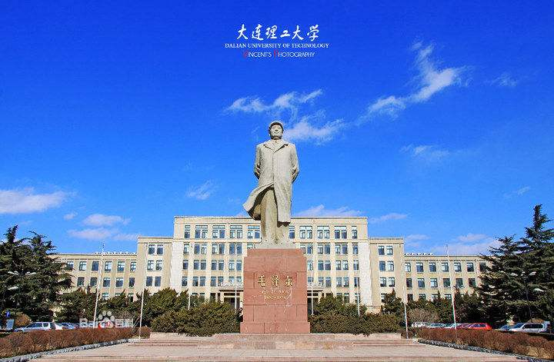
谢 谢！

